Slide 1
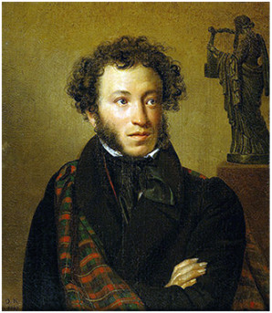

Slide 2
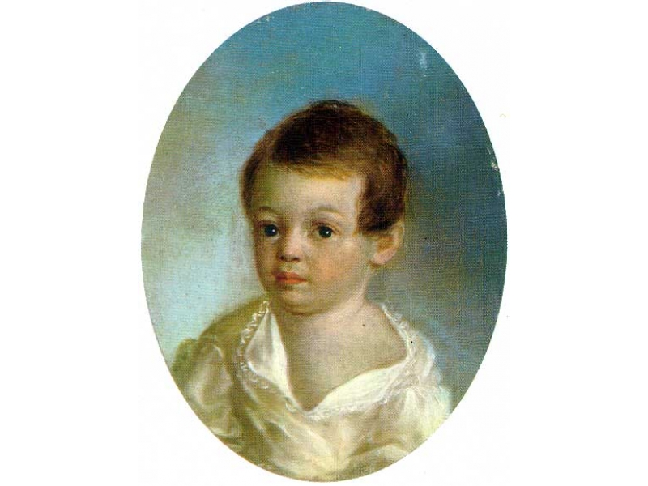

Slide 3
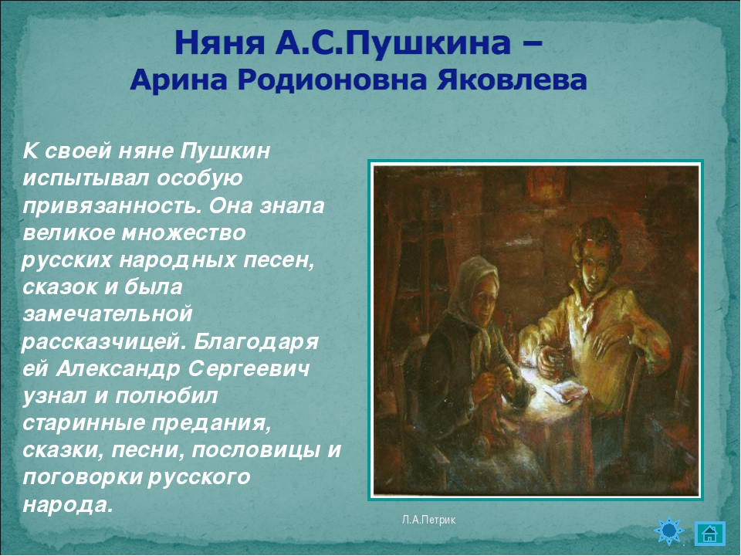

Slide 4
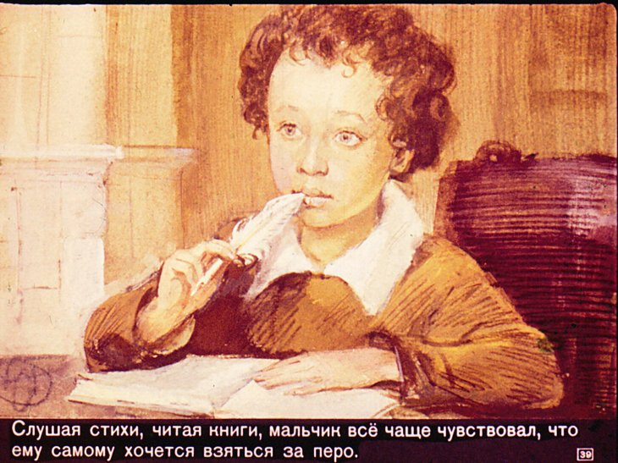

Slide 5
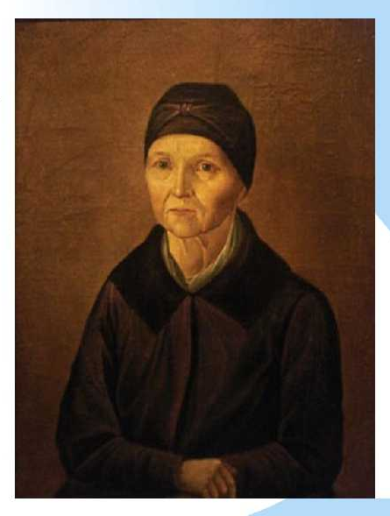
Огромное влияние на будущего поэта оказала его няня, которую поэт будет вспоминать всю свою жизнь и посвятит не мало литературных произведений.
Подруга дней моих суровых, голубка дряхлая моя! Одна в глуши лесов сосновых давно, давно ты ждёшь меня.
Ты под окном своей светлицы горюешь, будто на часах, и медлят поминутно спицы в твоих наморщенных руках.
Глядишь в забытые вороты На чёрный отдалённый путь; тоска, предчувствия, заботы теснят твою всечасно грудь.
То чудится тебе…

Slide 6


Slide 7
Давайте поиграем!
Угадай сказку?

Slide 8
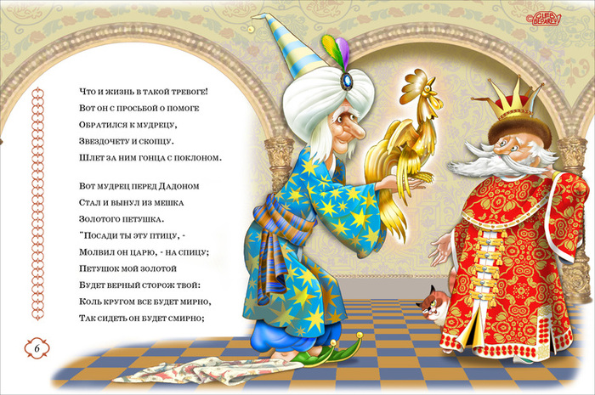

Slide 9
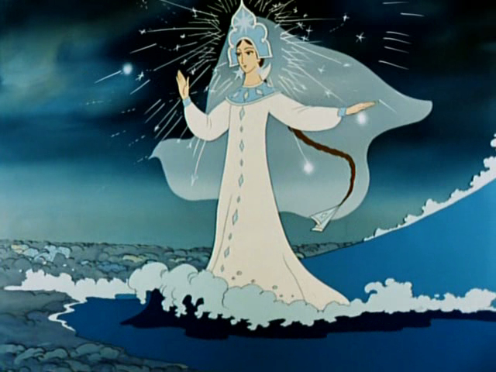

Slide 10
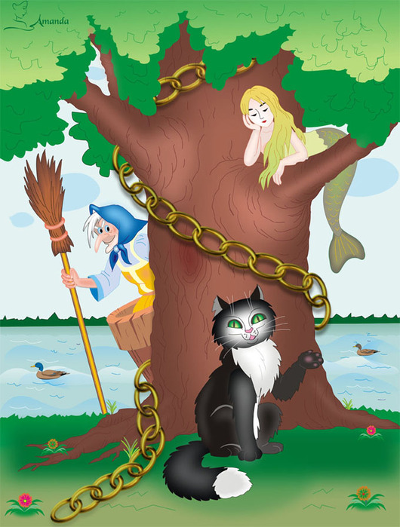

Slide 11
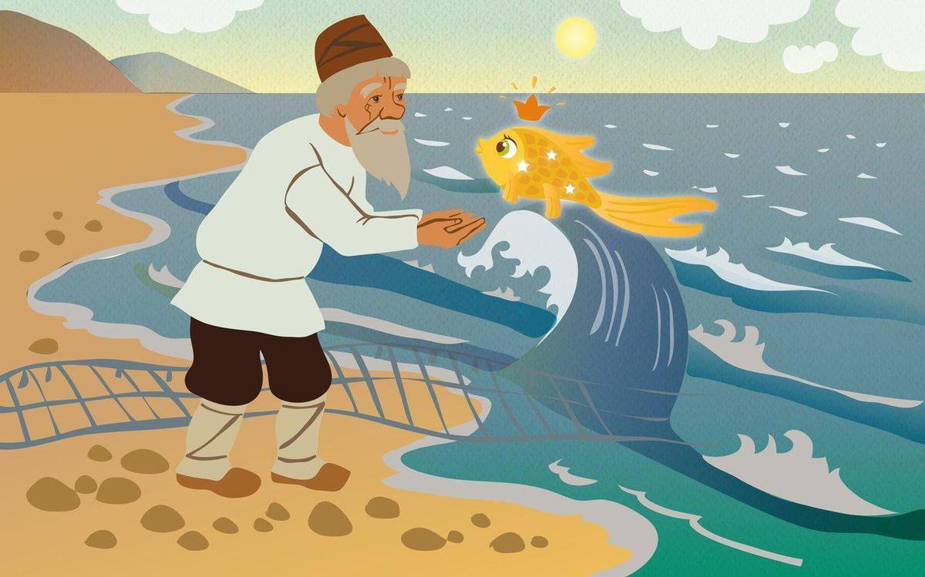

Slide 12
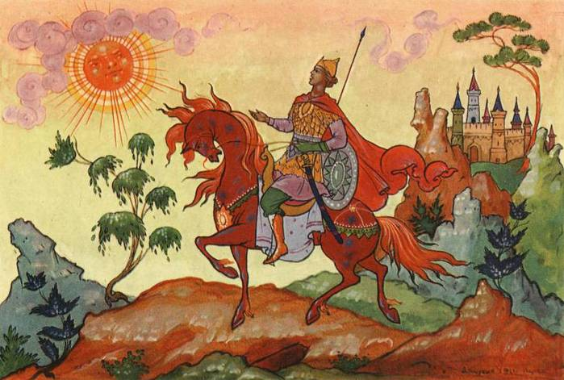

Slide 13
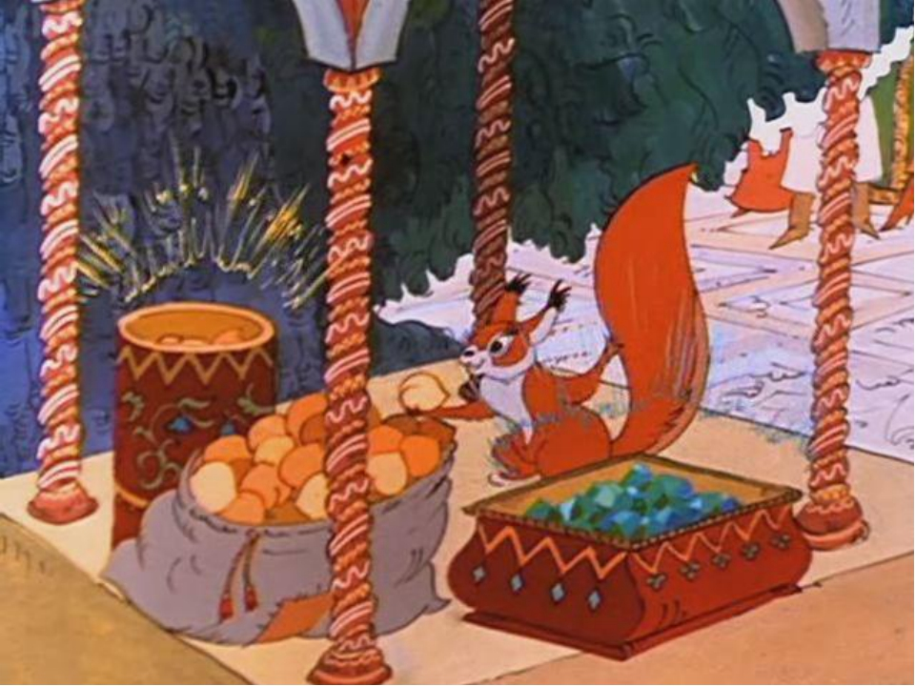

Slide 14
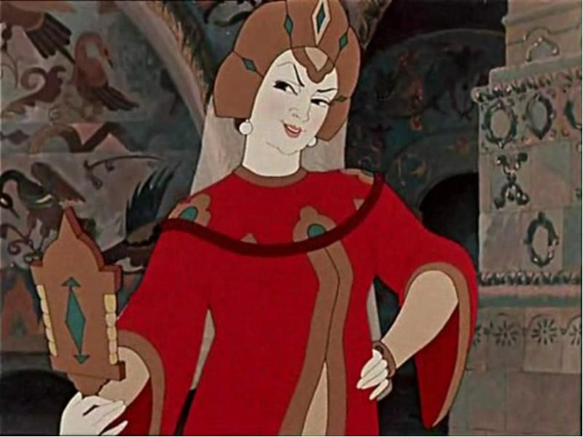

Slide 15
